Slide 1

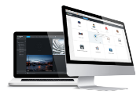
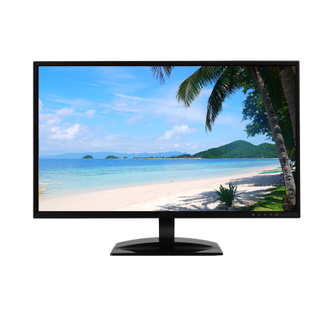
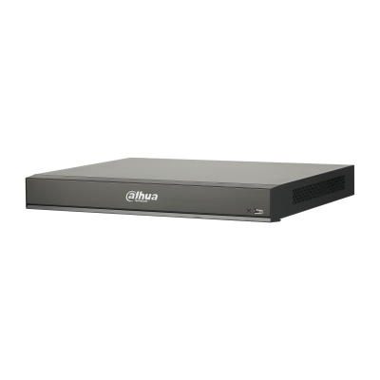

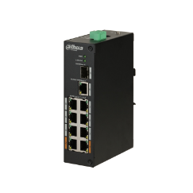
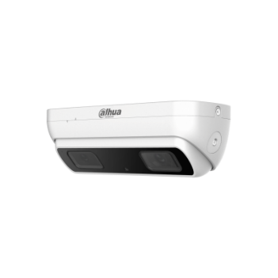
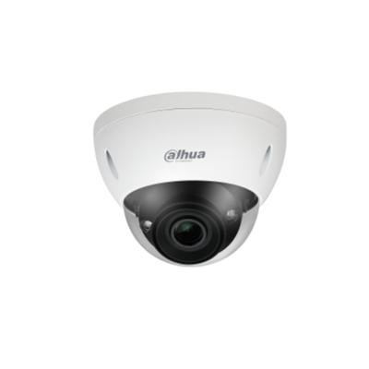
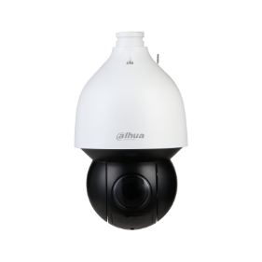
Retail
En temps réel
Contrôle et affichage du flux de personnes
Structure
Affichage en temps réel des numéros intérieurs
En option : Liaison d'alarme via la sortie relais du NVR
DSS PRO BI
DHL24-F600
NVR
PFS3110-8ET-96
Capteur de comptage de personnes
2
1
Caméra IPC IA
20
Caméra PTZ IA

Slide 2
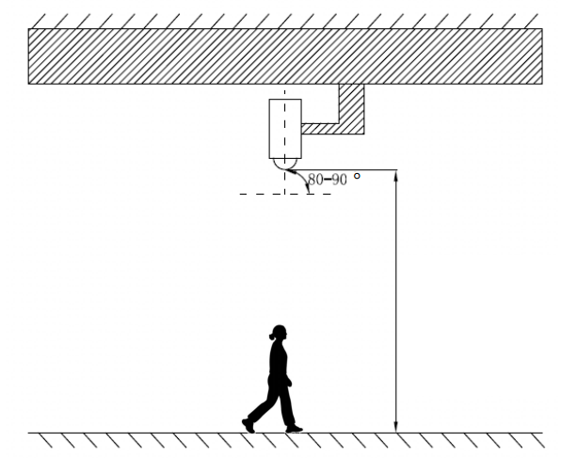
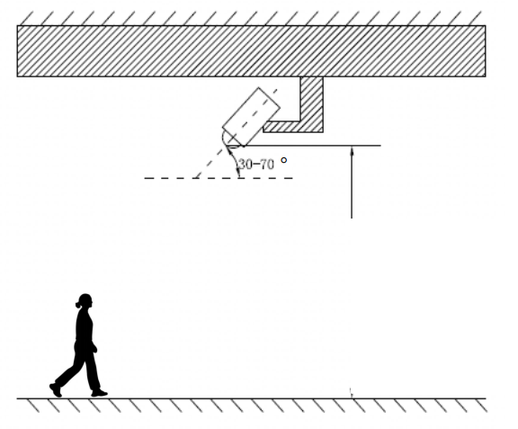
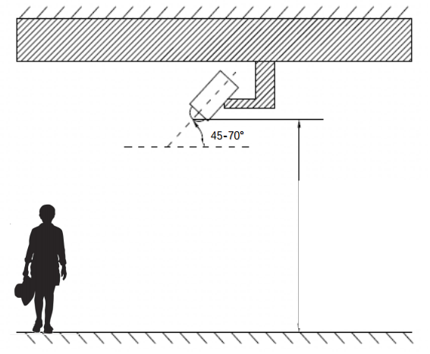
Fonctions
Contrôle du flux des personnes
Analyser le nombre de personnes dans la zone
Évaluer le niveau de danger de la foule de gens
Affichage en temps réel des numéros intérieurs
Déclencher l'alarme lorsque les gens dépassent la limitation et relier au mur vidéo / IPC / Sirène / Haut-parleur / Flash / Email, etc.
Combinaison multi-capteurs
Installation de capteurs / caméras：
Large gamme de produits: Capteur professionnel de comptage de personnes à double objectif, Caméra IP IA normale( Série IPC7 ou IPC)& caméra PTZ IA.
Multi-installations: La caméra prend en charge le montage au plafond, le montage inclinable et le montage latéral, et la hauteur d'installation jusqu'à 30 m
Remarque：Un capteur / une caméra ne prend en charge qu'une seule règle et doit se connecter directement au DSS
Sélection des produits
Catégorie | Descriptions | Modèle | QTY
Capteur/Caméra （≤20 appareils par serveur） | Caméra réseau IA à comptage de personnes à double objectif 3MP Précision jusqu'à 98% | IPC-HDW8341X-3D | ?
 | Caméra réseau de type dôme à focale variable IR IA Pro 5MP Quatre zones de comptage de Précision jusqu'à 95% Trois types d'installation(Montage au plafond, montage inclinable et montage latéral) Hauteur d'installation jusqu'à 10 m | IPC-HDBW5541E-ZE | ?
Enregistrement （en option, si besoin d'une liaison d'alarme via la sortie relais NVR ） | Enregistreur vidéo réseau Pro de 16 canaux 1U 4K&H.265 (V2.00) | NVR5216-4KS2 | 1 (en option)
 | Disque dur 1To | 1TB HDD | 1 (en option)
Plate-forme | Dell R230 | Dell R230 | 1
 | DSS RPO | DHI-DSSPro-Base-License | 1
 |  | DHI-DSSPro-BI-Module | 1
 | Affichage 24" | DHL24-F600 | 1
Commutateur | Commutateur PoE 8 ports (non géré) | PFS3110-8ET-96 | ?

